Slide 1
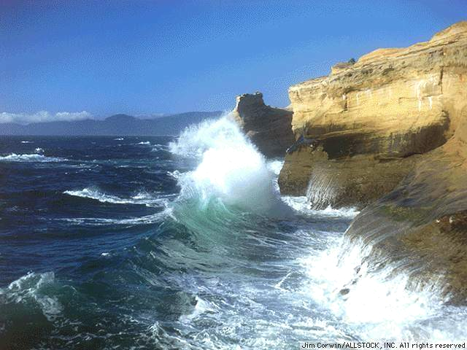
振动与波动
VIBRATION AND WAVE

Slide 2
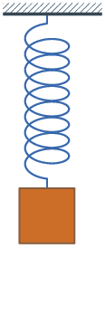
第四章 振 动
任一物理量在某一定值附近往复变化 —— 振动
位置矢量在某一定值附近往复变化 —— 机械振动
机械振动的分类:
受迫振动
阻尼自由振动
自由振动
无阻尼自由非谐振动
无阻尼自由振动
无阻尼自由谐振动
(简谐振动)

Slide 3


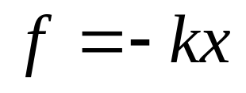
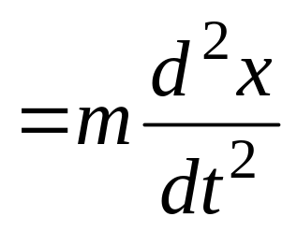
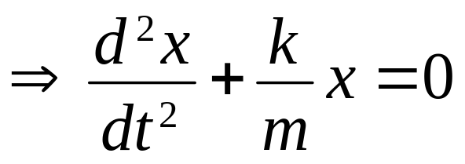
§4-1 简谐振动(理想模型）
是某些实际振动的近似，可用来研究复杂振动
一、简谐振动的特征
1、弹簧振子：由物体和轻质弹簧组成系统
受力：
弹
簧
振
子
v
A
x
-A
v

Slide 4
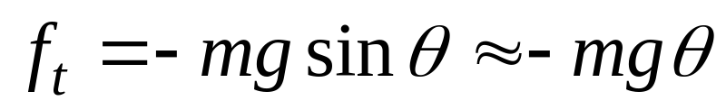
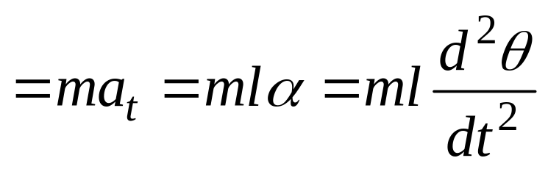

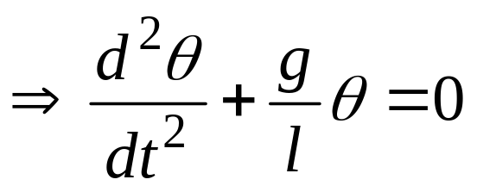
2、单摆（数学摆）
不可伸长的轻质细线下悬挂一质点，在平衡位置附近 (θ<5º的)小角摆动的装置。
l
T
θ
m
mg

Slide 5

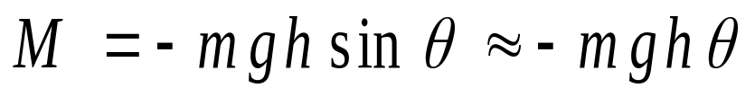
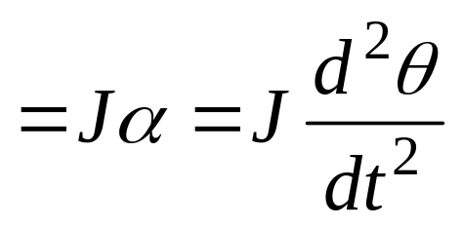
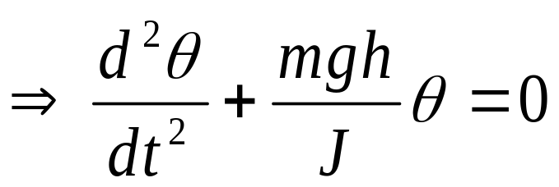
3、复摆（物理摆）
一个可绕水平固定轴自由小角摆动的刚体装置。
o
转轴
h
θ
.
转
质心
c
动
正
+
方
向
mg

Slide 6
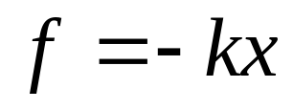
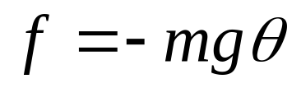
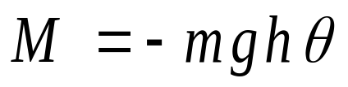
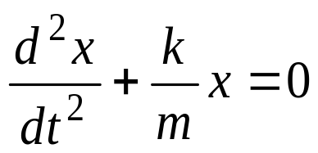

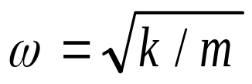
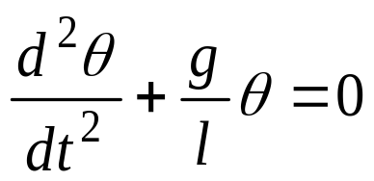
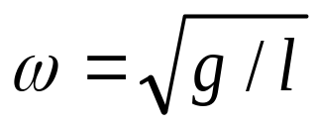
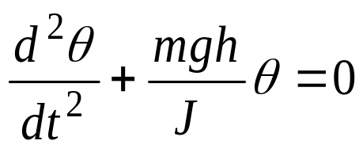
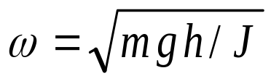
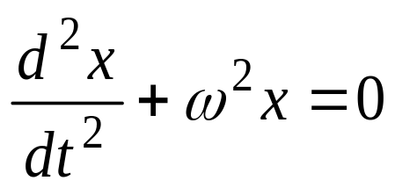
力(矩)的大小与(相对于平衡位置)位移成正比,方向始终指向平衡位置 —— 线性恢复力(矩)
物体在线性恢复力(矩)作用下的运动 —— 简谐振动
弹簧振子：
只与系统本身有关
单摆：
复摆：
简谐振动的微分运动方程

Slide 7


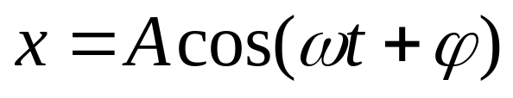
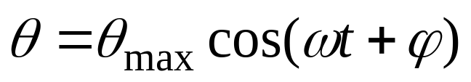
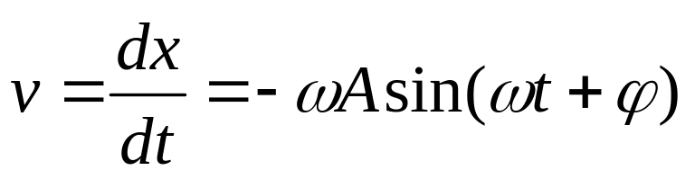
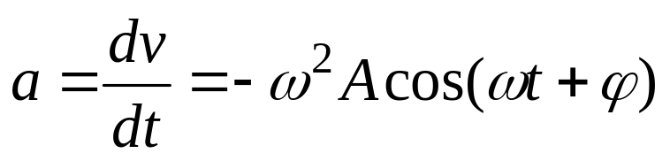
二、谐振动的运动方程与特征量
1、谐振动的运动方程

Slide 8


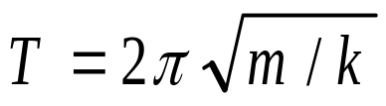
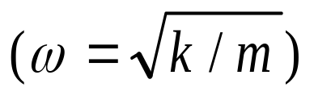
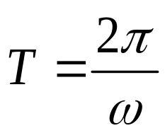
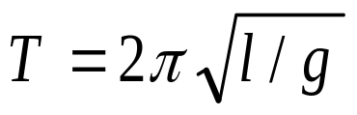
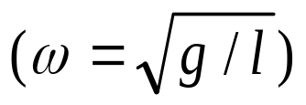
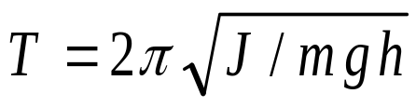
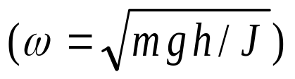


2、谐振动的特征量
周期、频率、圆频率
1）周期T：完成一全振动所需的时间
一个周期后位移相等，所以
弹簧振子：
单 摆：
复 摆：
2）频率ν：单位时间完成振动次数
3）圆频率ω：2π秒内振动次数

Slide 9
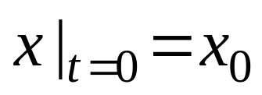
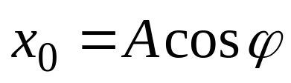
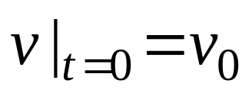
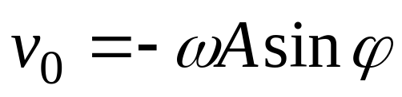
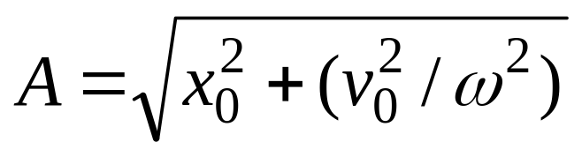
振幅A：物体最大位移的绝对值
由初始条件确定A
消去ϕ

Slide 10
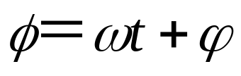
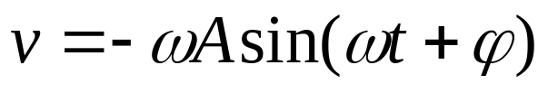
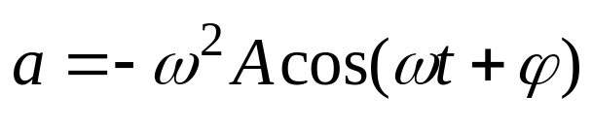
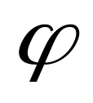
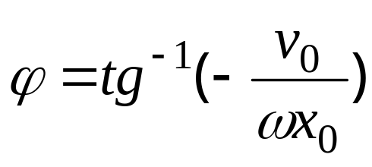

位相（相位、周相）
位相 :t时刻物体的振动状态。
因为
所以当A,ω确定时，由（ωt+ϕ）就可确定t时刻振动物体的运动状态。
初位相 ：物体的初始（t=0）状态
消去A
约定：初位相

Slide 11
需解决问题的类型
1）判断是否为简谐振动
从简谐振动的特征入手
选平衡位置；
建坐标系，原点在平衡位置；
让物体有一小的(角)位移，看回复力(矩)。
2）已知表达式，求A、T、ϕ；
已知A、T、ϕ，求表达式。

Slide 12

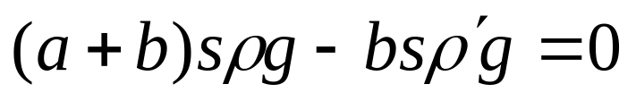
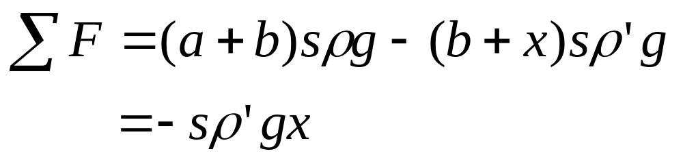
例1：水面上浮有一方形木块，静止时水面以上高度为a，以下高度为b。水密度为ρ′，木块密度为ρ，不计水的阻力。现用外力将木块压入水中，使木块上表面与水面平齐。求证：放手后木块将作谐振动，并写出谐振动方程。
平
衡
位
置
a
o
y
解：（1）确定平衡位置
ρ
b
ρ
s
x
×
（2）任意位置木块受力分析：
——线性恢复力
o
y
任
意
位
置
a
x
所以木块作谐振动:
b
x
s

Slide 13
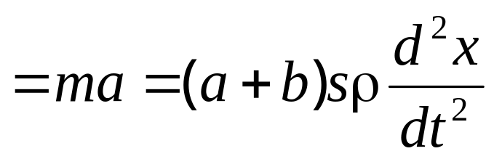
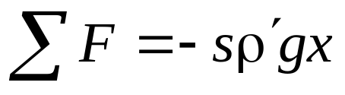
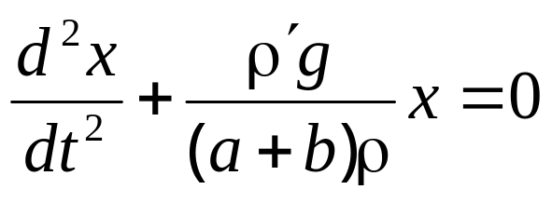
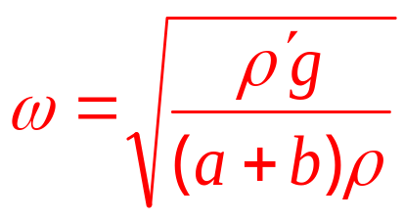
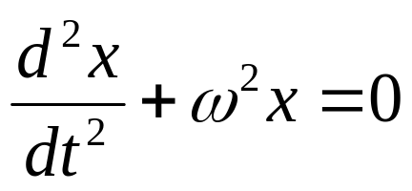
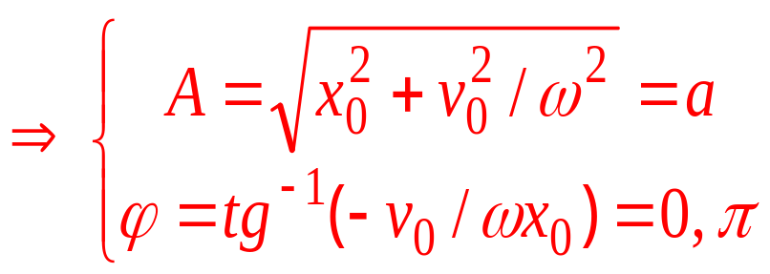




Slide 14









例2：如图所示，已知初态时弹簧处于原长。（1）证明物块作谐振动；（2）写出振动表达式。
R, J
解: (1) 确定平衡位置
m
-x₀
o
x
(2)写出任意位置处物块的加速度
x
T₁
α
a
T₂
mg
T₁
(1)
(2)
(3)
(4)
谐振动

Slide 15







R, J
初态t=0
-x₀
x
若初态为t=0时，x₀=0

Slide 16



例3：弹簧振子（质量M ，弹性系数k）竖直悬挂，处于平衡，子弹（质量m）以速度v由下而上射入物块并嵌入其内。求：（1）物块振动的T和A；（2）物块从开始运动到最远处（上方）所需的时间。
x
解：(1) x处物块动力学方程
v₀
x
M
o
×
m
v
o
正确解：

Slide 17



x
v₀
M
o
m
v
o
初态t=0
（可由动量守恒得）

Slide 18







（2）
最远点： ，即

Slide 19








例4：一谐振动的振动曲线如图所示，求振动表达式x=Acos(ωt+φ)中的ω和φ。
x
解析法：
A
0
1
t

Slide 20

三、谐振动的旋转矢量表示法
x
x
M₀
P
M
A
o
o
参考圆
t
确定相位或初相；
研究振动合成。
1）A 的长度：振幅 A
2）A 的旋转角速度：圆频率ω
3）A 的旋转方向：逆时针方向
4）旋转矢量 A 与参考方向x的夹角：相位ωt+ϕ
5）t=0时旋转矢量 A 与参考方向x的夹角：初相位（ϕ）
6）M点在x轴上投影点P 的运动规律：x=Acos(ωt+ϕ)

Slide 21





例：一个沿x轴作谐振动的弹簧振子，振幅为A，周期为T，其振动方程用余弦函数表示。如果在t=0时，质点的状态分别是：（1）在负方向的端点；（2）过平衡位置向x正方向运动；（3）位移为A/2，且向负方向运动；（4）位移为 ，且向正方向运动。试在旋转矢量图上表示质点的初相，并写出相应的振动方程。
π
o
解：（1）
(2)
x
x
A
-π/2
A
o
A
o
（3）
π/3
（4）
x
x
-π/4
o
A/2
A

Slide 22










例4：一谐振动的振动曲线如图所示，求振动表达式x=Acos(ωt+φ)中的ω和φ。
x
旋转矢量法：
A
t=0:
t=1:
0
1
t
x
x
t=0
V₀<0
V₀>0
o
o
V₀<0
V₀>0

Slide 23







例：一弹簧振子由-A处释放，求振子从-A/2处向右运动到A/2处所需的最短时间。（已知：T=2s）
-A
-A/2
o
A/2
A
x
t₁
t₂
解析法：

Slide 24







旋转矢量法:
-A/2
o
A/2
x

Slide 25















例:质点按余弦规律作谐振动，其v-t关系曲线如图所示，周期T=2s。试求振动表达式。
解：
×
x
O

Slide 26







相位差
1）对同一谐振动的两个不同时刻的态的比较
x
t₂
O
t
t₁
2）对同一时刻两同频率的谐振动的比较
x
x
o
o
t
初相差
可用于比较两个谐振动的步调

Slide 27


a）同相
两振动步调相同
条件：
b）反相
两振动步调相反
条件：
x
x
A₁
x₁
A₁
反相
同相
x₁
x₂
A₂
A₂
O
T
T
O
t
x₂
t
- A₂
- A₂
-A₁
-A₁

Slide 28



c）超前和落后
Δϕ>0，x₂超前x₁振动|Δϕ|
约定：△ϕ∈(-π，π]
Δϕ<0，x₂落后x₁振动|Δϕ|
x
A₁
x₁
A₂
x₂
T
O
- A₂
t
-A₁
x₂超前x₁振动π/2
Notes:
图中x2比x1超前Pi/2

Slide 29





d）谐振动的x、v、a的相位关系
x、v、a
a
ω ²A
v
ω A
A
x
T
O
t
-A
-ω A
-ω ²A
v超前x π/2
a超前v π/2
a和x反相
Notes:
a超前v相位Pi/2。当给出三条曲线让你判断哪个是x、v、a时，根据此关系判断。

